Slide 1
分块刷题
数据结构与算法365特训营

Slide 2
字典树刷题
本次课内容
POJ1019
POJ3264
HDU4417
HDU5057

Slide 3
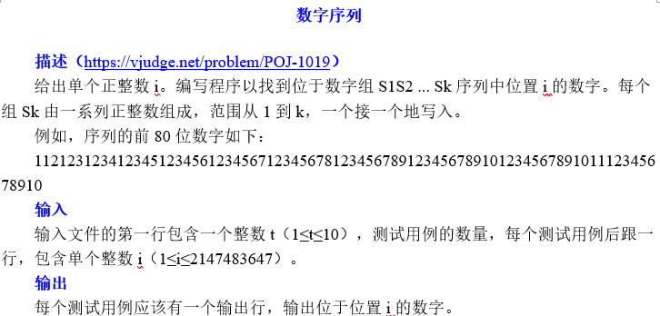
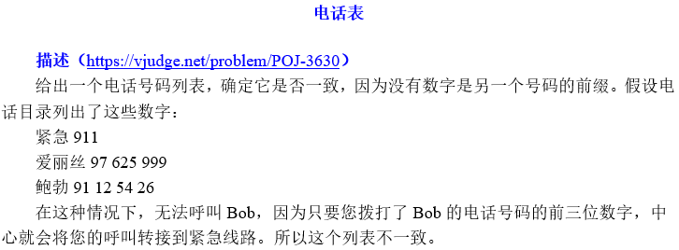
分块刷题
POJ1019

Slide 4

分块刷题
POJ1019

Slide 5
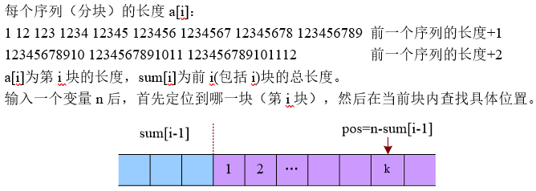
分块刷题
POJ1019

Slide 6
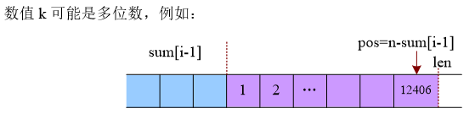
分块刷题
POJ1019

Slide 7
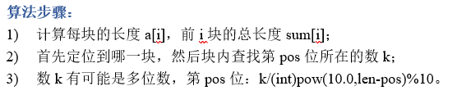
分块刷题
POJ1019

Slide 8
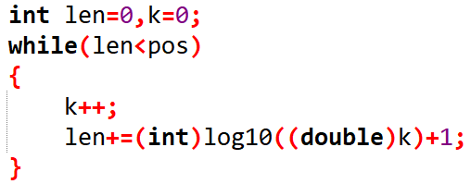
分块刷题
POJ1019

Slide 9
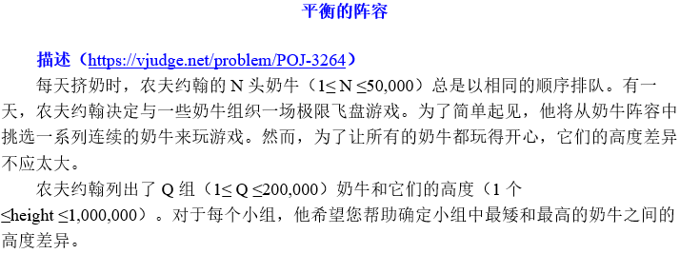
分块刷题
POJ3264

Slide 10
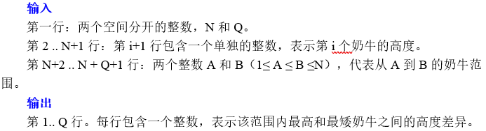
分块刷题
POJ3264

Slide 11


分块刷题
POJ3264

Slide 12
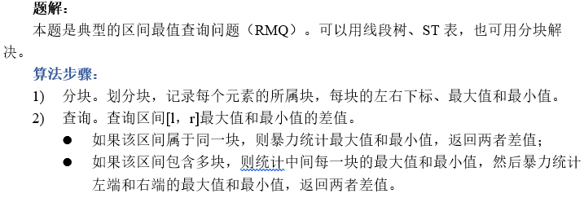
分块刷题
POJ3264

Slide 13
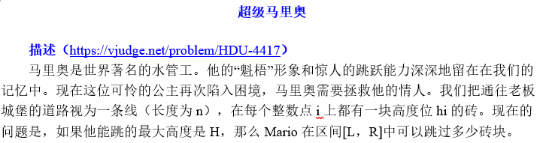
分块刷题
HDU4417

Slide 14
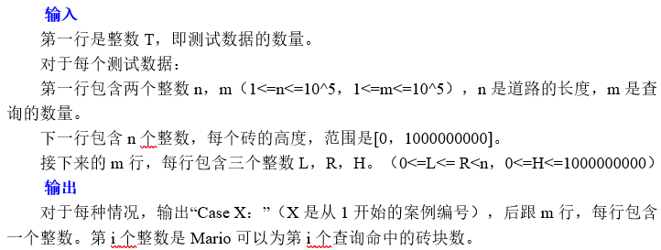
分块刷题
HDU4417

Slide 15
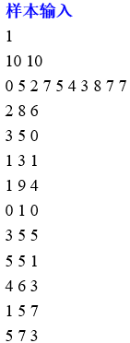

分块刷题
HDU4417

Slide 16
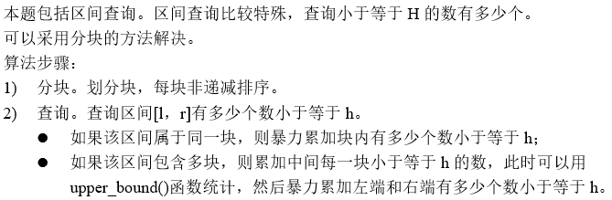
分块刷题
HDU4417

Slide 17
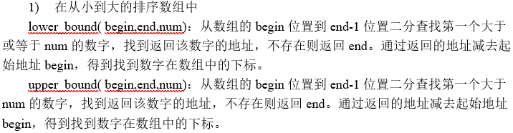
分块刷题
HDU4417

Slide 18
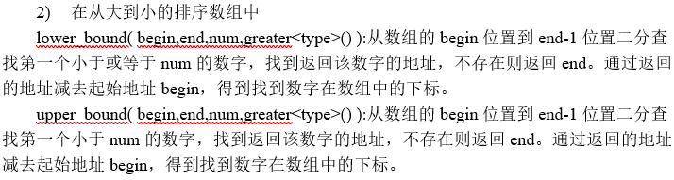
分块刷题
HDU4417

Slide 19
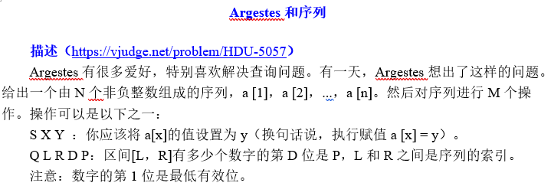
分块刷题
HDU5057

Slide 20
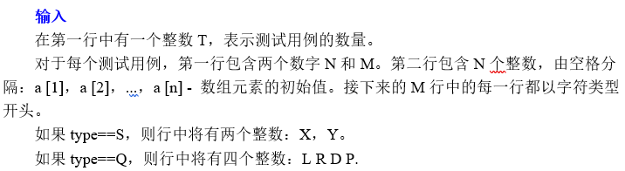
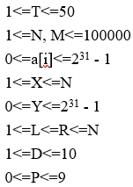

分块刷题
HDU5057

Slide 21
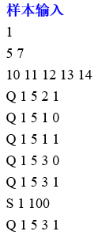

分块刷题
HDU5057

Slide 22
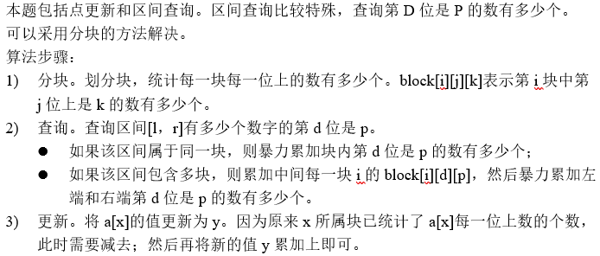
分块刷题
HDU5057

Slide 23
作业
POJ1019
POJ3264
HDU4417
HDU5057

